Slide 1
5 生物种及其变异与进化

Slide 2
一、表型的自然选择模型种类及特点
自然选择本质上是针对表型的选择，但选择的结果导致了种群基因频率的定向改变。达尔文认为的自然选择是指个体选择，根据选择压力对表型分布的影响，可以划分为三种主要模型。
模型 | 选择方向 | 对种群遗传组成的影响 | 结果
稳定选择 | 淘汰两侧极端值 | 遗传多样性降低，趋于稳定 | 保持现状，适应稳定环境
定向选择 | 淘汰一侧，保留另一侧 | 基因频率定向变化 | 产生进化性变化，适应新环境
分裂选择 | 淘汰中间值 | 遗传多样性增加，产生分化 | 可能导致物种分化

Slide 3
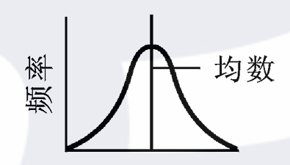
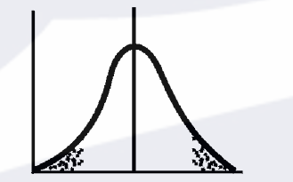
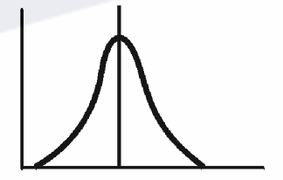
1.稳定选择
特点：淘汰极端变异个体，保留中间值个体。
对种群的影响：使种群的表型分布范围变窄，种群的遗传组成趋于均质化，有利于维持现有适应性的性状。
发生条件：当环境条件相对稳定时，这种选择模式占优势。

Slide 4
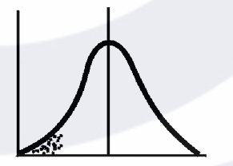
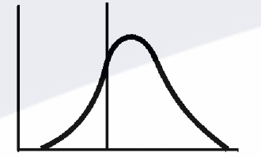
2.定向选择
特点：淘汰一侧的极端个体和中间型个体，保留另一侧的极端个体。
对种群的影响：使种群的平均表型值向一个方向持续移动，导致进化性变化的发生。这是最常见的导致适应性进化的选择模式。
发生条件：当环境条件发生定向变化，或种群迁移到新环境时。（自然选择）

Slide 5
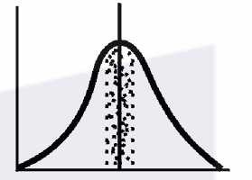
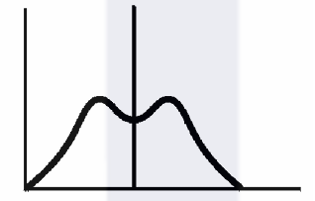
3.分裂选择
特点：淘汰中间表型个体，同时保留两侧的极端表型个体。
对种群的影响：使种群的表型分布范围变宽，并可能最终导致一个种群分裂为两个不同的亚种群或新种。
发生条件：当一个种群所处的环境不是均一的，存在多种不同的生态位或选择压力时。

Slide 6
4.其它生物学单位的选择
配子选择 | 配子 | 不同基因型的配子在成功受精的几率上存在差异
性选择 | 个体（以获得配偶为标准） | 通过竞争配偶或吸引异性的能力差异来决定繁殖成功率
亲缘选择 | 具有亲缘关系的个体 | 通过帮助亲属繁殖来间接传播共有基因
群体选择 | 群体 | 具有利他行为的群体在群体间竞争中更易生存

Slide 7
6 生活史对策

Slide 8
一、生活史和生活史对策的定义
生活史：指生物从出生到死亡所经历的全部过程。生活史的关键组分包括身体大小、生长率、繁殖和寿命。
生活史对策：生物在生存斗争中获得的生存对策，又称生态对策。
任何生活史特征都不是独立的，一种特征的进化必然影响到其他特征。例如，投入繁殖的能量增加，则用于生长和维持的能量就会减少，这种不同生活史形状间此消彼长的关系称为权衡。
生物为增加繁殖力花费的能量称为生殖努力。包括了分配给生殖后代的能量、时间、承担的风险和亲体关怀。
1967年MacArthur和Wilson在Lack的基础上将生物按栖息环境和进化对策分为r对策和K对策，两种对策又分别对应r-选择和K-选择。

Slide 9
二、r-选择和K-选择相关特征的比较
 | r-选择 | K-选择
气候 | 多变的、不确定的、难以预测的 | 稳定、可预测、较确定
死亡率 | 常是灾难性的、无规律、非密度制约 | 比较有规律、受密度制约
存活 | 存活曲线C型（Ⅲ型），幼体存活率低 时间上变动大，不稳定 | 存活曲线A、B型（Ⅰ、Ⅱ型），幼体存活率高，时间上稳定
种群大小 | 不稳定，通常低于环境容纳量(K) | 稳定，通常在K值附近
种类、种间竞争 | 多变，通常不紧张 | 经常保持紧张
选择倾向 | 1.发育快；2.增长力高；3.提早生育；4.体型小；5.单次生殖（一生中） | 1.发育缓慢；2.竞争力高；3.延迟生育；4.体型大；5.多次生殖
寿命 | 短，通常小于1年 | 长，通常大于1年
最终结果 | 高繁殖力，更易形成新物种 | 高存活力，破坏后恢复困难

Slide 10
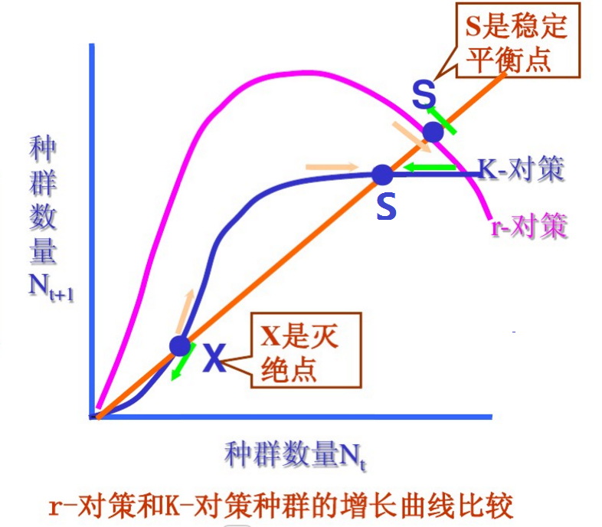
二、r-选择和K-选择相关特征的比较

Slide 11
二、r-选择和K-选择相关特征的比较
两种类型对策者的优缺点：
K-对策种群竞争性强，数量较稳定，一般稳定在K附近，大量死亡或导致生境退化的可能性较小。但一旦受危害造成种群数量下降，由于其低r值种群恢复比较困难。
r-对策者死亡率高，但高r值使其种群能迅速恢复，而且高扩展能力还可使其迅速离开恶化的生境，在其它地方建立新的种群。 r-对策者的高死亡率、高运动性和连续地面临新局面，更有利于形成新物种。

Slide 12
1.（2014年全国联赛试题）r-选择与 K-选择是种群增长的两个基本对策，下面说法中哪些是错误的
A.K-对策者种群数量通常接近其环境容纳量，而 r-对策者其种群数量通常处于增长阶段
D. K-对策者通常具有较长的寿命，而 r-对策者通常寿命较短
B. r-对策者通常体型较大，以适应高的繁殖率 C. K-对策者繁殖时间较早，从而可以使种群数量迅速接近环境容纳量

Slide 13
2. （2017年全国联赛试题）生态对策是物种在生存斗争中基于不同环境限制下的生活史或行为模式及其进化趋向。对于K-对策者而言，以下哪个方面不是其表现：
A. 面临的捕食压力通常较小
C. 繁殖能力通常较低
D. 进化方向趋向于高存活
B.发育速度通常较快

Slide 14
3.（2017年全国联赛试题）享用共同资源的两个物种体重相似，其中高代谢率者与低代谢率者相比，下列叙述正确的是（单选，1 分）
A. 内禀增长率小
B. 生长速率慢
C. 世代周期长
D. 种群波动大
（生物体越小，代谢活动水平越高。高代谢率者内禀增长率高，生长速度快，世代周期短，属r对策者，故种群波动大。）

Slide 15
4.关于K-对策者和r-对策者，下列叙述正确的是
A.当环境尚未被生物充分利用时，生物往往以K-对策者为主
D.当环境已被最大限度利用时，生物往往以r-对策者为主
5.r-选择者主要的特征之一是 B.高r、低K
C. 低r、低K D. 低r、高K
B.当环境尚未被生物充分利用时，生物往往以r-对策者为主
C.当环境已被最大限度利用时，生物往往以K-对策者为主
A. 高r、高K

Slide 16
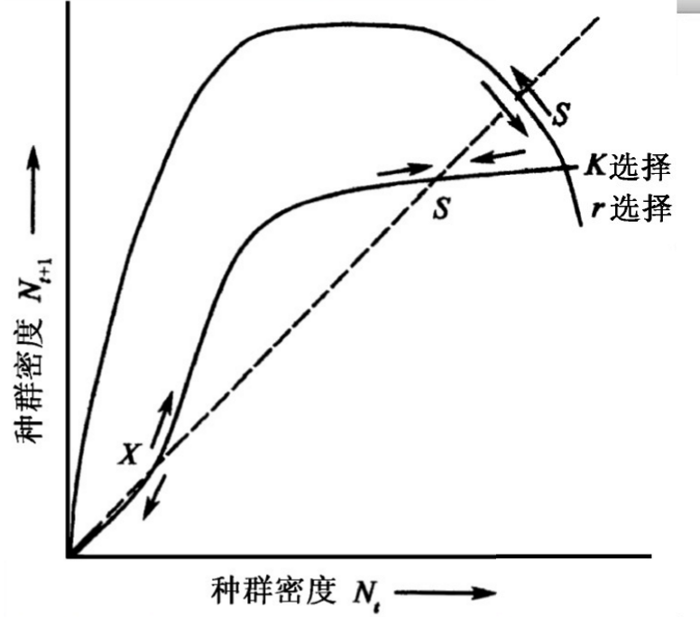
6.下图是K-对策者和r-对策者的增长曲线，图中x表示不稳定平衡点，S1和S2表示平衡点，根据该图，下述错误的是:
A.当种群数量低于X点时，种群数量可能无
法恢复;
B.当种群数量高于或低于S2时，种群数量都
趋向于平衡;
C.农业上很多有害生物，是很难消灭的;
S1
S2
D.对于防治典型的K-对策者和r-对策者来说，
天敌发挥很大作用。

Slide 17
7. r－选择的生物是利用那些快速生长又快速繁殖的生境。它们由于能快速转移，能快速、完全利用这些生境，能很快找到新的、适合繁殖的生境而被自然选择保存下来。下列性状中哪一条适用于r－选择的生物：
①它们的发育慢 ②它们的后代数量多 ③它们的生活周期短
④它们的死亡率与种群密度无关 ⑤它们的种群大小是相对稳定的
A.①②③是正确的
B.①②④是正确的
C.②③⑤是正确的
E.①③⑤是正确的
D.②③④是正确的

Slide 18
生殖价（Vx）：用来描述某一年龄的雌体平均能对未来种群增长所做的贡献。
Vx: x龄雌体的生殖价。X：估计生殖价时雌体的年龄。
T：x龄以后的年龄。W：最后一次生殖的年龄。
雌体在年龄为0时的生殖价即等同于世代净增值率R0
生殖效率：生物在繁殖上的能量投入与产出之间的比率。

Slide 19
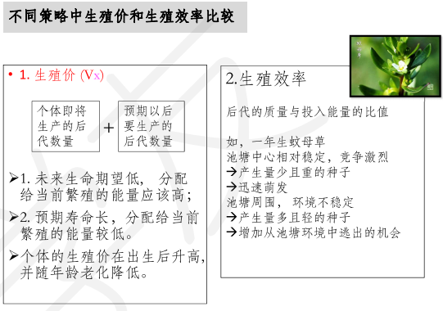
三、生殖价和生殖效率

Slide 20
四、两面下注理论（bet-hedging theory)
根据对生活史不同组分（出生率、幼体死亡率、成体死亡率等）的影响来比较不同生境。如果成体死亡率与幼体死亡率相对比较稳定，可预期成体会“保护其赌注”，在很长的一段时期内生产后代（也就是多次生殖），而如果幼体死亡率低于成体，其分配给繁殖的能量就应该高，后代一次产出（单次生殖）。

Slide 21
四、两面下注理论（bet-hedging theory)
两面下注理论指生物根据不同生存策略调整繁殖行为。该理论认为，生物会根据成体死亡率与幼体死亡率的对比关系调整繁殖策略：
1.成体死亡率较高‌时，生物倾向于采取多次繁殖策略（如昆虫的多
次繁殖），通过增加繁殖次数降低单次繁殖风险；
2.幼体死亡率较高‌时，则采用一次性繁殖策略（如鸟类筑巢），将
更多能量投入单次繁殖以增加存活概率。 ‌
该理论通过分析生物不同生命周期阶段的存活风险，揭示了生物适应环境的进化策略。

Slide 22
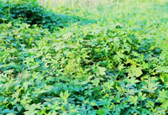
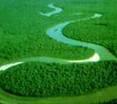

五、Grime 的CSR三角形
杂草的特点
杂草出现在几乎所有植物群落中
杂草常常在人类干扰后入侵
人类干扰越厉害，杂草入侵越厉害
天然系统中的多样性越高，杂草入侵的可能性越低
大多数杂草不会在树冠层郁闭良好的森林中茂盛生长
天然系统的恢复会降低杂草过度生长
Ruderal
生境的干扰水平
杂草
竞争
胁迫
生境的严峻度
Competitive
Stress

Slide 23
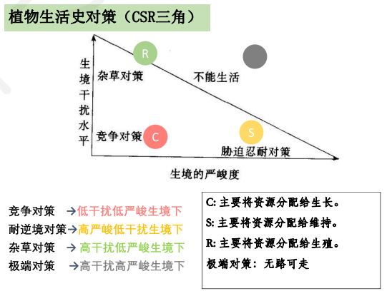
五、Grime 的CSR三角形

Slide 24
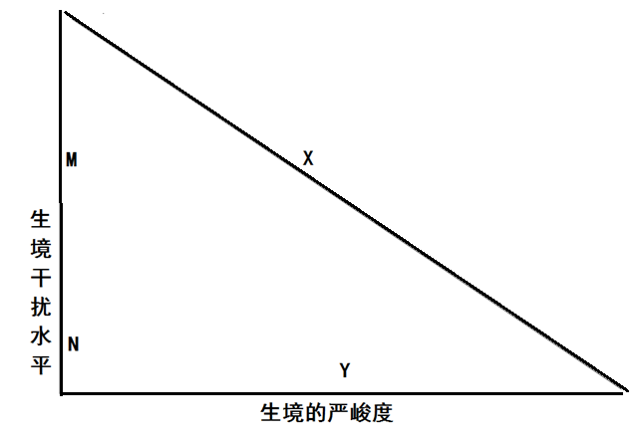
8. 下图示意不同生境条件和植物生活史的关系，选项中正确的是
D.Ｘ=高严峻度、高干扰的生境会有比较多
样化的植物
A.M=杂草类具有的特征
B.Ｎ=具有高竞争力的生活史
C.Ｙ=有利于发展胁迫－耐受特征的生活史

Slide 25
9. 根据Grime的CSR三角形对植物生活的划分，下面说法正确的是
A.高山冻原环境支持杂草对策
C.沙漠支持杂草对策
D.热带雨林环境支持胁迫忍耐对策
B.放牧草原环境支持杂草对策

Slide 26
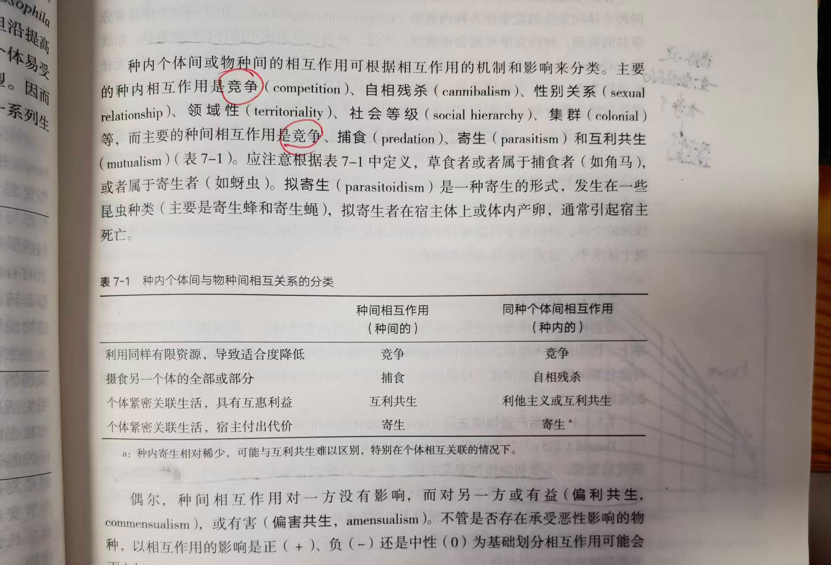
7 种内与种间关系

Slide 27
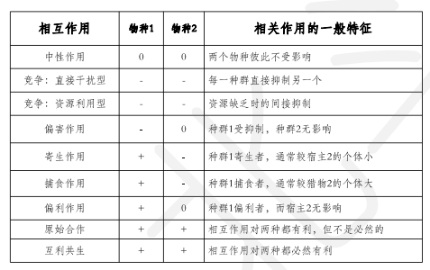
7 种内与种间关系

Slide 28
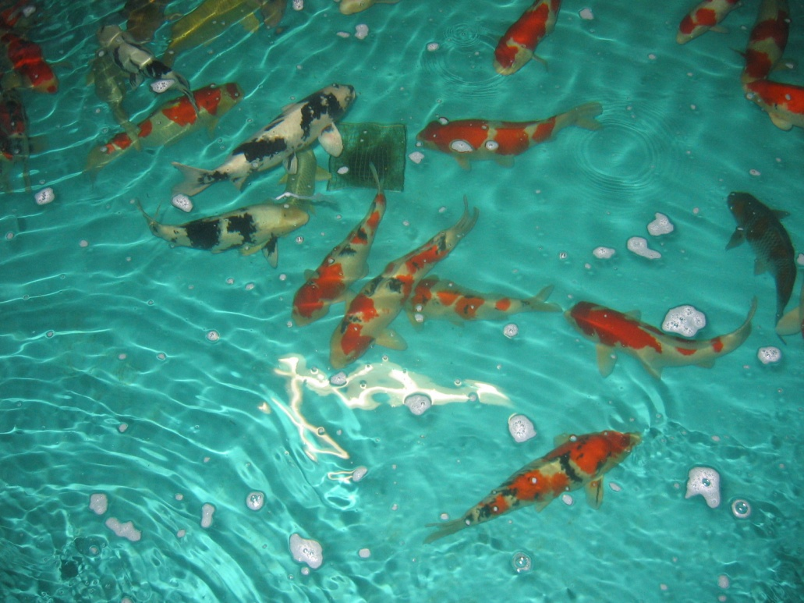
7.1 种内关系
(Intraspecific competition)
种内关系的基本类型
1.个体间的竞争--植物的密度效应;
2.与性别有关的种内关系（繁殖与婚配制度）;
3.与性别无关的种内关系（领域、社会等级、集群和利他行为，他感
作用）。

Slide 29

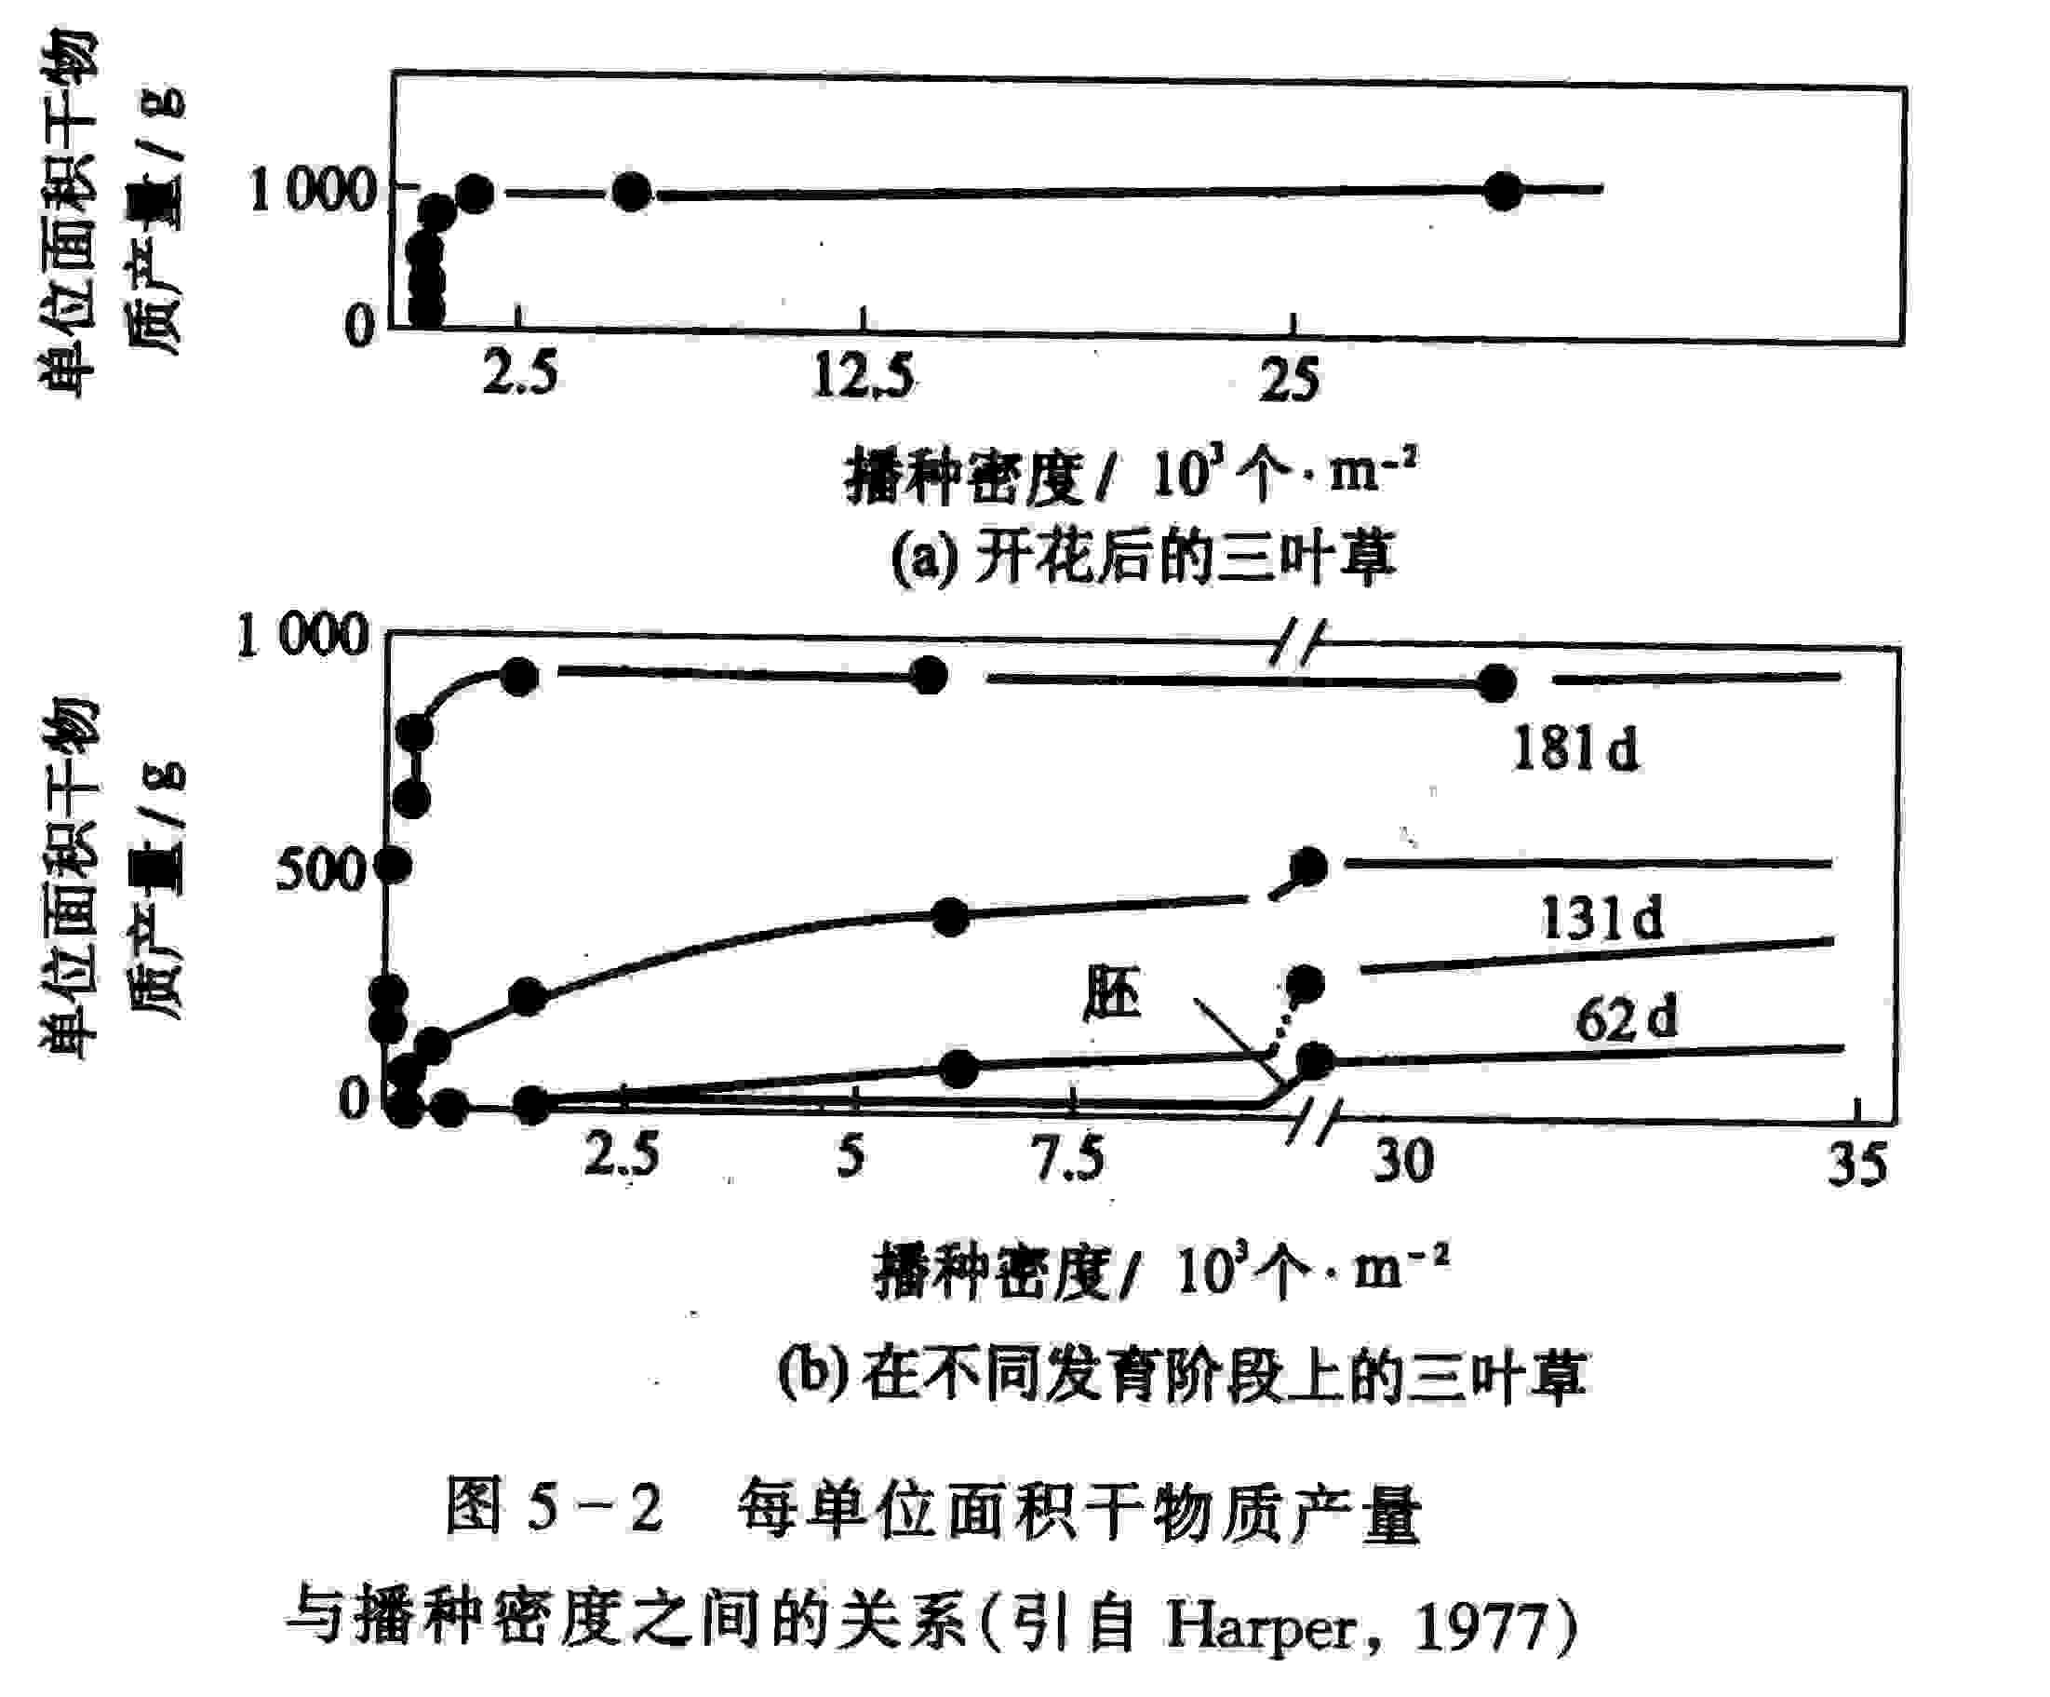
7.1.1 植物的密度效应
1 最后产量恒值法则 (law of constant final yield)
在很大播种密度范围内，植物的最终产量是相等的。（Y = W×d=K_{i}）

Slide 30
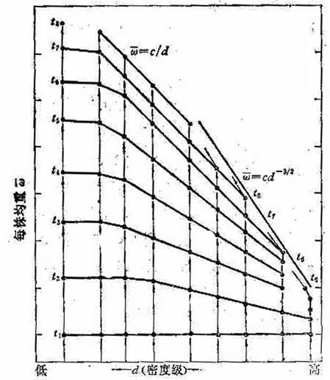
2 Yoda氏-3/2自疏法则（Toda’s -3/2 law）
如果播种密度进一步提高，随着高密度播种下植株的连续生长，有些植株死亡，种群开始出现自疏现象，自疏域的斜率一般为-3/2。（w = cd^{-3/2}）
w: 平均重量
c:常数
d: 密度

Slide 31
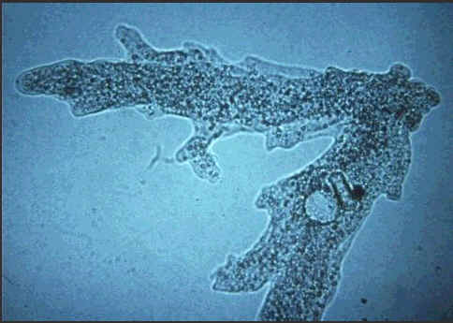

7.1.2 与性别有关的种内关系
1 无性繁殖和有性繁殖
无性繁殖无需偿付减数分裂的代价，母体所产后代带有母本的整个基因组，环境条件有利时能迅速增殖，开拓暂时性栖息地。
有性繁殖要在进化选择上处于有利地位，必须使之获得利益超过所偿付的减数分裂价、基因重组价和交配价。为什么多数生物行有性繁殖？一般认为，有性繁殖是对生存在多变和易遭不测环境下的一种适应性，有性繁殖能产生更多变异类型的后代，有利于生存竞争 。

Slide 32

红皇后效应（Red queen effect)：在环境条件稳定时，一个物种的任何进化改进可能构成对其他物种的竞争压力，种间关系可能推动生物进化。
引自：http://www.nipic.com
红皇后效应（Red Queen Effect）源于《爱丽丝镜中奇遇记》中红皇后的名言：“你必须全力奔跑才能留在原地”，这一概念后被广泛应用于生物学、管理学和社会科学领域，描述个体或组织在竞争环境中需持续进化以维持相对地位的动态现象‌。

Slide 33
病原生物在生存竞争过程中不断进攻遗传上一致的宿主种群并将其淘汰，而只有那些具不断变化的、进行有性繁殖的基因型的宿主能存活下来；宿主的多变型又进而使病原体生物同样也进行有性繁殖，这样才能使病原体生物保持有进攻多变型宿主的能力。这就是说，物种间的病原体-宿主相互作用成了性别关系进化的一个主要因素。

Slide 34
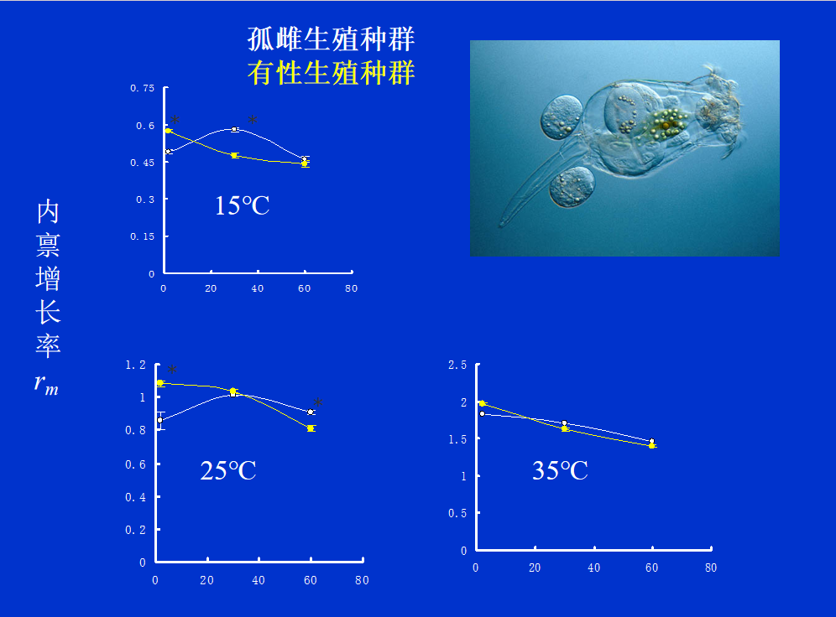

Slide 35
2 性比
种群中雄体对雌体的比例，大多数生物种群的性比倾向于1:1。
Fisher氏性比理论（Fisher's sex ratio theory）：雌雄两性应该有相等投资（equal investment），这是稀少型有利的结果。
假如雄比雌少，雄体竞争小于雌体，并与多个雌体交配生产后代，因此雄性适合度将比雌性的高。反之雌性适合度将超过雄性。因此，任何性比上的偏离都会被进化所纠正。如果母体偏向于生产性别较少的后代，母体的适合度就比较高。这就是稀少型有利（rare type advantage）。

Slide 36
3 动物的婚配制度
（1）定义
指种群内婚配的类型，包括配偶的数目，配偶持续时间，以及对后代的抚育等。
（2）类型
有一雌多雄制 （斗鱼、红颈瓣蹼鹬），一雄多雌制（猕猴）及单配偶制（天鹅、鸿雁、白鹤）
（3）影响因素：决定动物婚配制度的主要生态因素是资源的质量和分布。高质而分布均匀的资源有利于产生单配偶制。

Slide 37
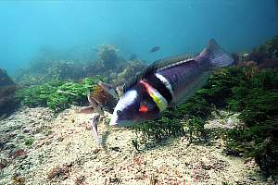

7.1.3 与性别无关的社会性行为
1 领域（territory）：指个体、家庭或其他社群单位所占据并积极保卫不让同种其他个体侵入的空间。
引自：http://www.nipic.com

Slide 38
有关领域的概括性规律：
（1）领域面积随其占有者的体重而扩大；
（2）领域面积受食物品质的影响，食肉动物的领
域面积较同样体重的食草动物大，且体重越
大，这种差别也越大；
（3）领域面积和行为往往随生活史尤其是繁殖节
律而变化。例如鸟类一般在营巢期领域行为
表现最强烈，面积也大。

Slide 39
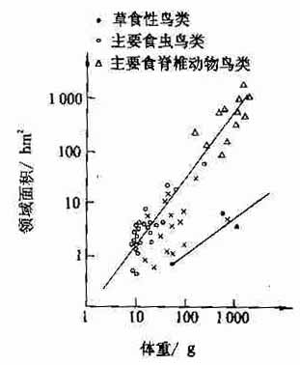
鸟类领域面积与体重、食性的关系

Slide 40
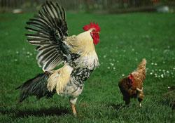
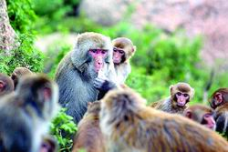
2 社会等级（social hierarchy）：指动物种群中的各个动物的地位具有一定的排列顺序的等级现象。是通过动物格斗而建立起来的支配-从属关系。可减少不必要的能耗，保持稳定，强者优先生产后代，有利于种族的保存和延续。
引自：http://www.nipic.com

Slide 41
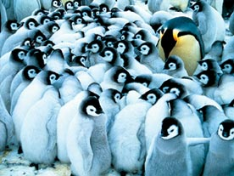
3 集群（colonial）生活
动物种群对空间资源的利用方式为集群共同利用领域 。
集群生活的不利因素：易招引天敌注意，加剧个体间的资源竞争，易于流行传染病。
引自：http://www.ce.cn
有利因素：利于改变小气候条件 ；利于共同防御天敌 ；利于动物繁殖和抚育幼体 ；利于迁移或迁徙。

Slide 42
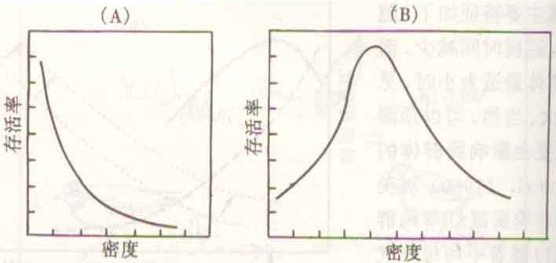
阿利氏规律（Allee’s law）：动物种群过密（overcrowding）或过疏(undercrowding) 都可能对种群增长产生抑制性影响，种群有一个最适的种群密度。

Slide 43
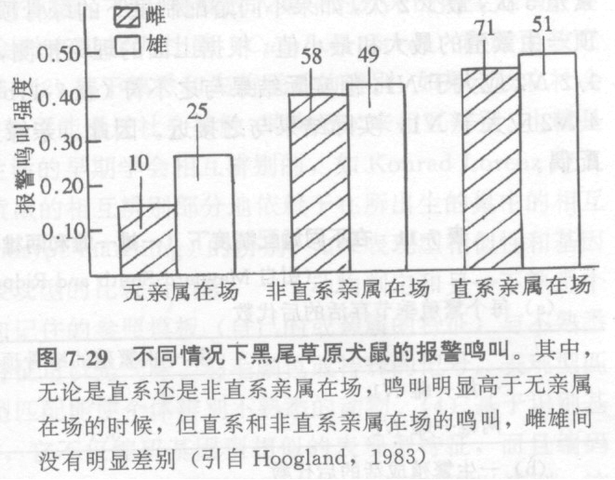

4 利他行为（altruism）：指生物个体通过牺牲自我而使社群整体或其他个体获得利益的行为。
如蜜蜂的合作行为，狒狒等的哨兵行为。利他行为是如何进化而来的问题，是社会生物学的中心。

Slide 44
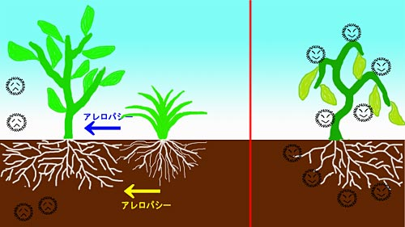
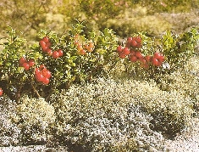
5 他感作用（allelopathy）：也称作异株克生，通常指一种植物通过向体外分泌代谢过程中的化学物质，对其它植物产生直接或间接的影响。
这种作用是生存斗争的一种特殊形式，种间、种内关系都有此现象（黑胡桃、香蒲）。他感作用对农林业生产管理、植物群落的结构和演替具有重要意义。 （农业上歇地现象）
引自：Mcfadden and Keeton, 1994

Slide 45

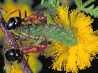

7.2 种间关系
引自：Mcfadden and Keeton, 1994

Slide 46
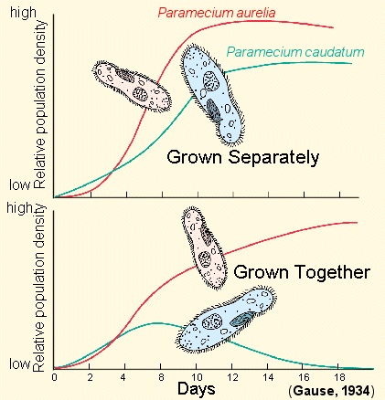
7.2.1 竞争 （Interspecific competition)
大草履虫与双小核草履虫对资源的竞争导致大草履虫灭绝。
（双小核草履虫与袋状草履虫可达成共存，出现分化）
独养
混养
引自：Mcfadden and Keeton, 1994

Slide 47
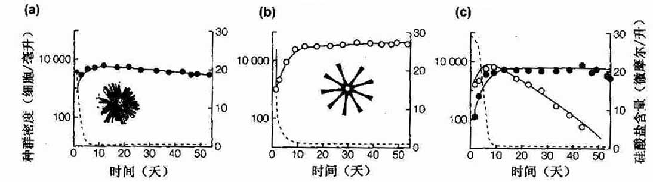
星杆藻
针杆藻
7.2.1.1 Gause假说：在一个稳定的环境内，两个以上受资源限制，具相同资源利用方式的物种，不能长期共存。
竞争排斥原理（principle of competive exclusion）：生态位相同的两个物种不可能在同一地区内共存，如果生活在同一地区内，由于剧烈竞争，它们之间必然出现栖息地、食性、活动时间或其它特征上的生态位分化。

Slide 48
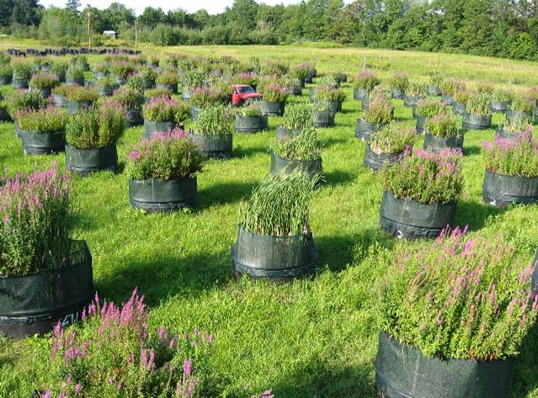
7.2.1.2 竞争类型及其一般特征
1 竞争类型
（1）资源利用性竞争 仅通过损耗有限的资源进行竞争，而个体不直接相互作用。（前面所举实例）
引自：Mcfadden and Keeton, 1994

Slide 49
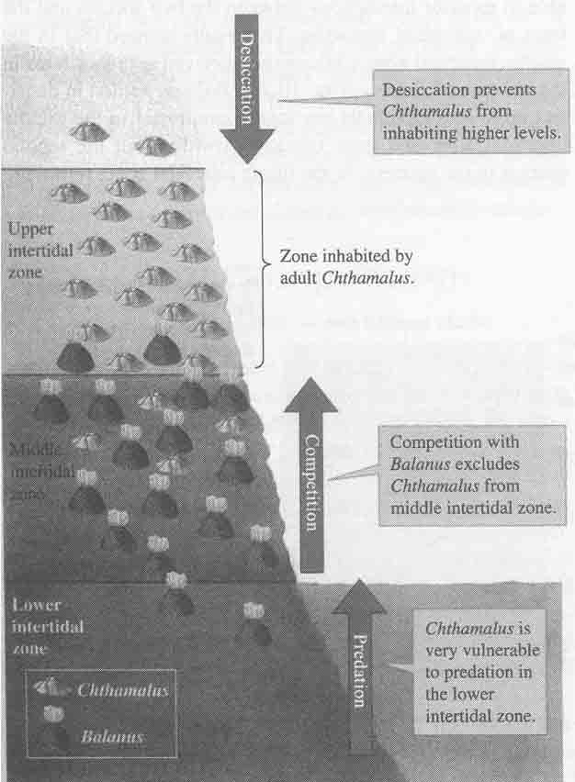
（2）相互干扰性竞争(interference competition)： 通过竞争个体间直接的相互作用进行竞争。

Slide 50
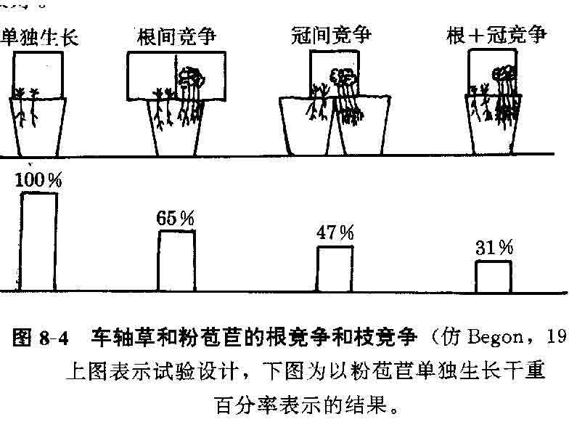
2 竞争特点
（1）竞争结果不对称；
（2）对一种资源的竞争，能影响对另一种资源的竞争结果。（设计实验！）

Slide 51
似然竞争（Apparent competition）是生态学中描述两个物种通过共享捕食者产生的间接竞争关系，由美国生态学家Holt于1977年提出‌。其核心机制是：当一个物种个体数量增加时，会促使捕食者种群扩张，从而增强对另一物种的捕食压力，这种负相互作用被称为似然竞争。
核心特点：
‌1.间接性‌：通过捕食者作为中介传导竞争效应，与直接资
源竞争（如争夺食物、空间）不同‌；
‌2.非资源限制‌：竞争双方可能均不受资源短缺限制，相互
作用完全由捕食者动态驱动；
‌3.生态位分化‌：物种可通过差异化栖息地选择或行为模式
降低被捕食风险，促进共存‌。

Slide 52


Slide 53
7.1.2.3 Lotka-Volterra 种间竞争模型
设N₁ 和N₂分别为两物种的种群数量， K₁、 K₂ 、r₁ 和r₂分别为这两物种种群的环境容纳量和种群增长率。按逻辑斯谛模型，
dN₁/dt = r₁N ₁ (1-N₁/K₁) ； dN₂/dt = r₂N ₂ (1-N₂/K₂)
如前所述，(1-N/K)项可理解为尚未利用的‘剩余空间’项，而N/K是‘已利用空间项’。当两物种竞争或共同利用空间时，已利用空间项除N ₁外还要加上N ₂，即：
dN₁/dt = r₁N ₁ (1-N₁/K₁-αN₂/K₁) (1)
其中α为竞争系数，它表示每个N₂个体所占的空间相当于α个N₁个体。同样，对于物种2：
dN₂/dt = r₂N ₂ (1-N₂/K₂-βN₁/K₂) (2)

Slide 54
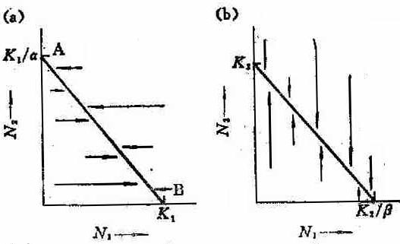
dN₁/dt = r₁N ₁ (1-N₁/K₁-αN₂/K₁) (1)
dN₂/dt = r₂N ₂ (1-N₂/K₂-βN₁/K₂) (2)
（a）和（b）分别表示物种（1）和（2）处于平衡状态即dN₁/dt =0、dN₂/dt=0时的条件。在（a）图中，最极端的两种平衡是（1）全部空间被N₁所占，即N₁=K₁，N₂=0；（2） 全部空间被N₂所占，即N₁=0，N₂=K₁/α。连接这两个端点，即代表了所有的平衡条件。

Slide 55
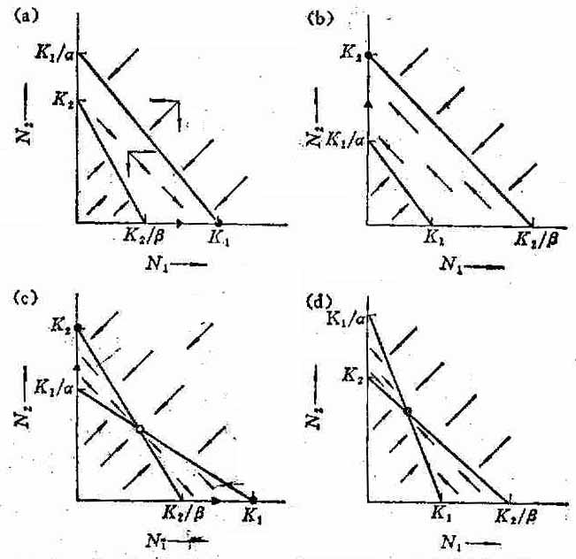
K₁ > K₂/β， K₂ <K₁/α
K₁ < K₂/β， K₂ > K₁/α
Lotka Volterra模型的行为所产生的四种可能结局
(a) N₁取胜， N₂灭亡 (b) N₂取胜， N₁灭亡 (c) 不稳定共存（两种都有可能取胜） (d)稳定的平衡（两种共存）
K₁ > K₂/β， K₂ >K₁/α
K₁ < K₂/β， K₂ < K₁/α

Slide 56
(a)当K₁ > K₂/β，K₂ <K₁/α 时，N₁取胜，N₂被排除；
(b)当K₂ >K₁/α，K₁< K₂/β时情况与上相反，N₂取
胜，N₁被排除；
(c)当K₁ > K₂/β，K₂ >K₁/α 时，两条对角线相交，出
现平衡点，但平衡是不稳定的；
(d) 当K₁< K₂/β，K₂ <K₁/α 时，两条对角线相交，出
现平衡点，平衡点是稳定的。

Slide 57
1/ K₁和1/ K₂两个值，分别为种1和种2的种内竞争强度指标。
β/ K₂：物种1对物种2的种间竞争强度。
α/ K₁：物种2对物种1的种间竞争强度。
(a)当1/K₁ < β /K₂， 1/K₂ > α/ K₁
(b)当1/K₁ > β /K₂， 1/K₂ < α/ K₁
(c)当1/K₁ < β /K₂， 1/K₂ < α/ K₁
(d)当1/K₁ > β /K₂， 1/K₂ > α/ K₁

Slide 58
7.1.2.4 生态位（niche)理论
1 生态位（niche）：指物种在生物群落或生态系统中占
据的地位和角色。包括有机体维持其种群所必需的各种
条件，其所利用的资源及其在环境中出现的时间。有机
体的生态位可能会随着其生长发育而发生改变。
栖息地(habitat): 有机体所处的物理环境。栖息地一般包括许多生态位并支持许多物种。

Slide 59
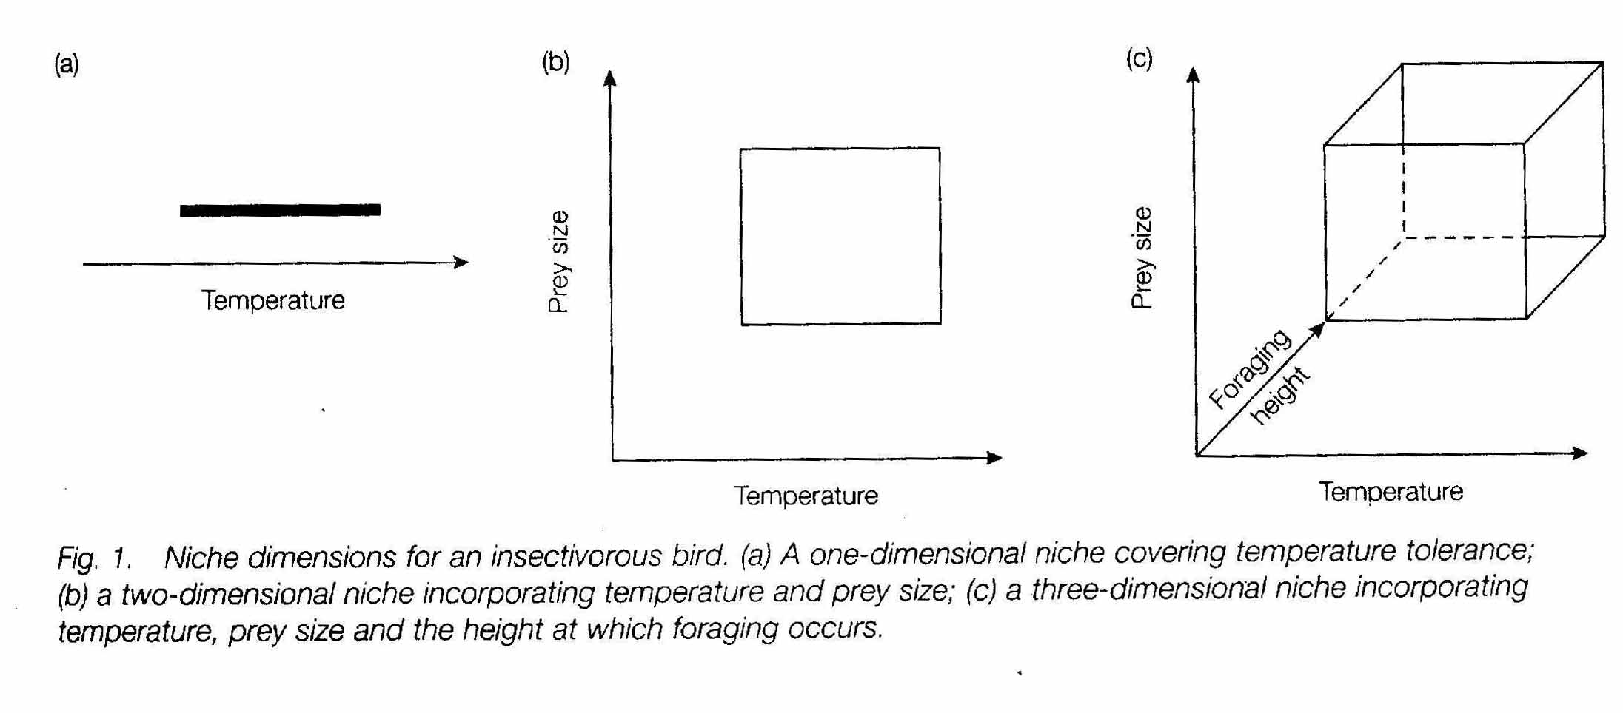
生态位空间(niche space) Hutchinson(1958) 提出
影响有机体的每个条件，和有机体能够利用的每个资源都可以被认为是一个轴或维（dimension），在此轴或维上，可以定义有机体将出现的一个范围。同时考虑一系列这样的维，就可以得到有机体生态位的一个增强了的定义图，称为生态位空间。

Slide 60
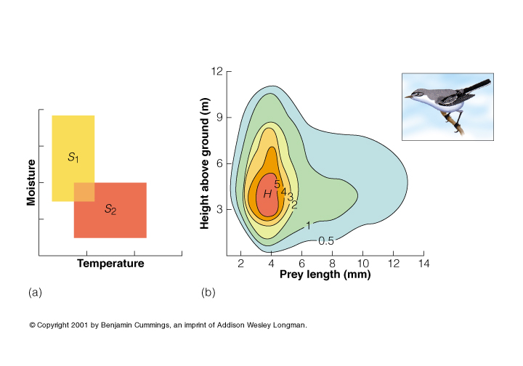
基础生态位：物种能够栖息的理论上的最大空间。
实际生态位：物种能够占据的生态位空间。（由竞争和捕食胁迫造成，互利共生可扩大实际生态位）。
灰蓝呐莺的觅食生态位

Slide 61
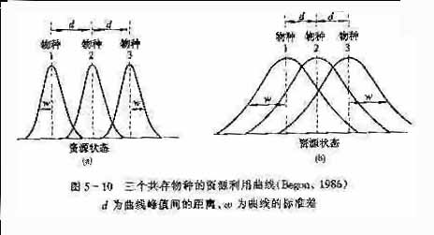
2.竞争与生态位分化
物种在某一生态位纬度上的分布，称为资源利用曲线，表示物种具有的喜好位置及其散布在喜好位置周围的变异度。
d 两物种在资源谱中喜好位置的距离
w物种在喜好位置的变异度
d>w : 种间竞争小，种内竞争
强度大。
w>d: 种内竞争小，种间竞争
强度大。
d=w：极限相似性

Slide 62
3.竞争释放和性状替换
竞争释放(competitive release)：在缺乏竞争者时，物种扩张其实际生态位的现象。
在新几内亚的大岛上，发现三种地鸽，每一种都处于不同的生境（沿岸灌木、次生林和雨林）。在只有一种地鸽的小岛上，该种地鸽使用所有三种生境。可以得出结论即竞争导致新几内亚岛上的生态位分化，但在小岛上发生竞争释放。

Slide 63
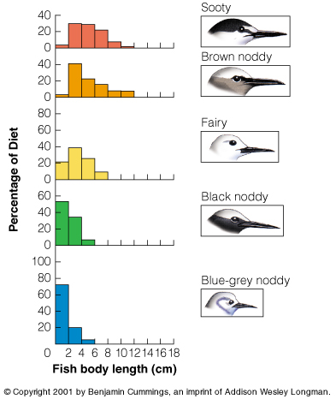
性状替换(character displacement)：生态位收缩导致形态性状发生变化的现象。

Slide 64
7.2.2 捕食作用
捕食（predation）：一种生物摄取其它种生物个体的全部或部分为食。前者称为捕食者（predator），后者称为猎物或被食者（prey）。
这一广泛的定义包括（1）典型的捕食：它们在袭击猎物后迅速杀死而食之；（2）食草：他们逐渐的杀死对象生物（或不杀死），且只消费对象个体的一部分；（3）寄生：一个种寄居在另一种的体内或体表，靠其体液、组织或消化物而生存。

Slide 65
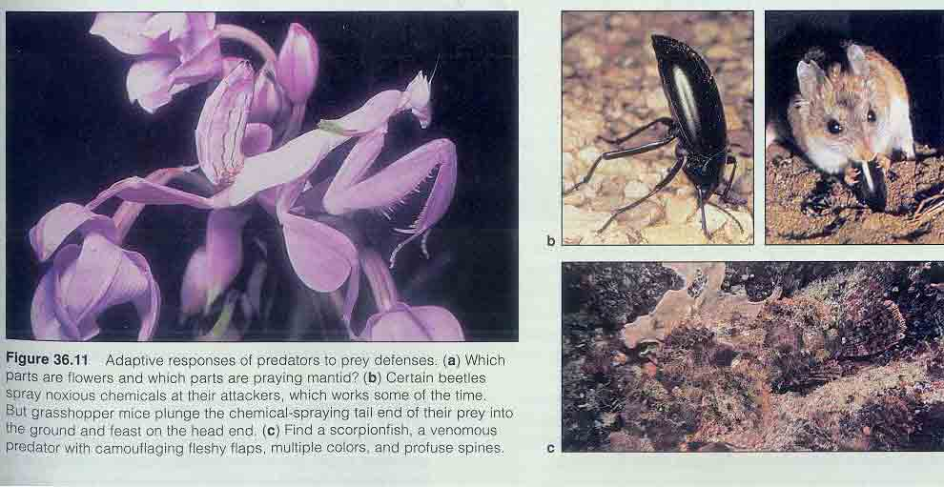

7.2.2.1 捕食者与猎物的协同进化
引自：Mcfadden and Keeton, 1994
捕食者的本领: 快速奔跑、隐蔽色、利爪、毒牙、集体围猎

Slide 66
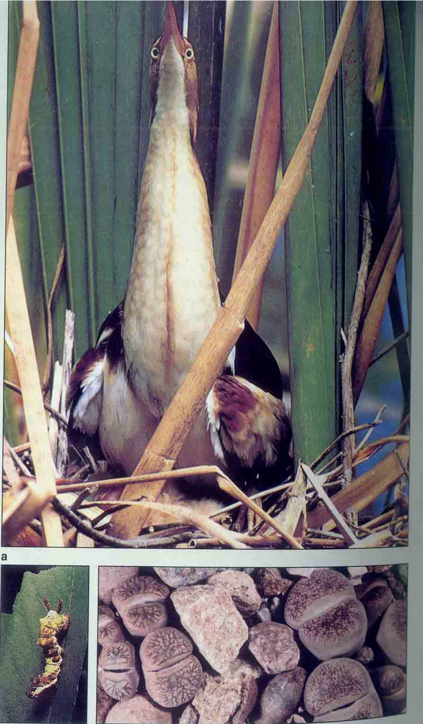
猎物的本领：拟态、保护色、警戒色、假死、快跑、集体抵御及报警鸣叫。
引自：Mcfadden and Keeton, 1994

Slide 67
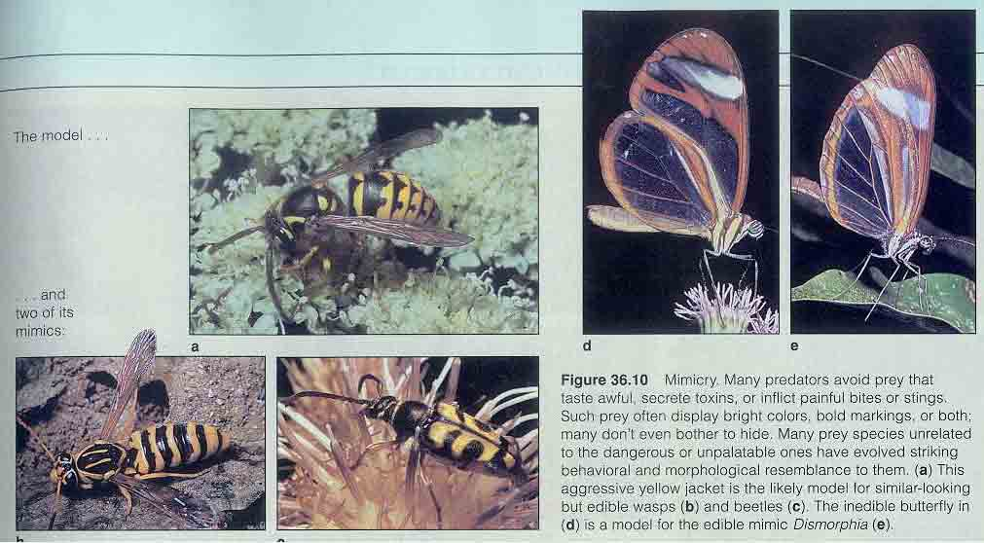
引自：Mcfadden and Keeton, 1994

Slide 68
协同进化（coevolution)
一个物种的性状作为对另一物种性状的反应而进化，而后一物种的这一性状本身又是作为对前一物种性状的反应而进化的。
捕食者与猎物协同进化的结果常常是使有害的“负作用”减弱。
精明的捕食者

Slide 69
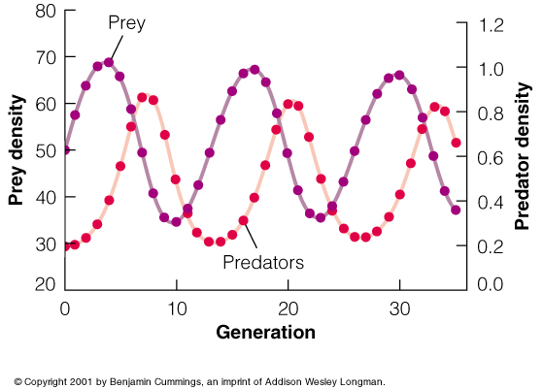
7.2.2.2捕食者-猎物数量动态 （p147页）
Lotka-Volterra 捕食者-猎物模型 ：
dN/dt = r₁N-εPN ① 猎物方程
dP/dt = -r₂P + θ PN ②捕食者方程

Slide 70
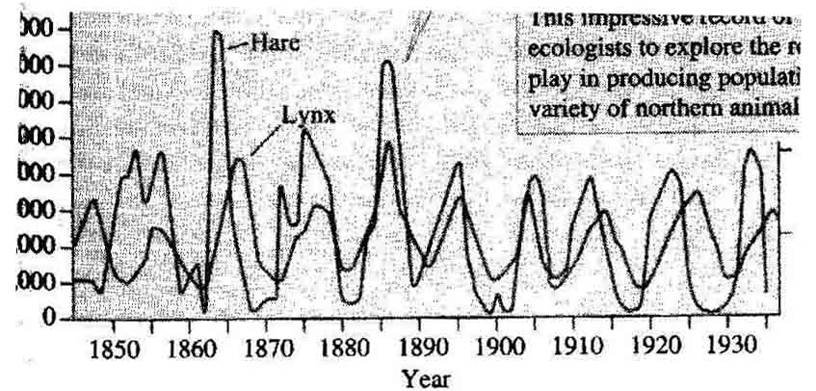
兔子与猞猁 的种群震荡

Slide 71
7.2.2.3 自然界中捕食者对猎物种群大小的影响
（1）任一捕食者的作用，只占猎物种总死亡率的很小一部 分，因
此去除捕食者对猎物种仅有微弱影响。
（2）捕食者只是利用了对象种中超出环境所能支持的部分个体，所
以对最终猎物种群大小没有影响。这时限制猎物种群的主要因
素不是捕食者数量，而是其他因素 。
（3）影响显著

Slide 72
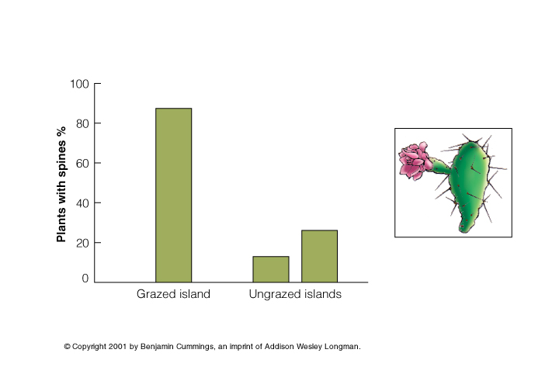
7.2.2.4 食草作用
食草的特点是植物不能逃避被食，而动物对植物的危害只是使
部分机体受损害，留下的部分能够再生。
植物与食草动物的协同进化
1.食草的危害与植物的补偿作用：
食草危害随损害部位、植物发育阶段不同而不同。植物具生长补偿作用，如提高单位叶面积光合率，落叶减少等。
2 植物的防卫反应：机械防御或化学防御

Slide 73
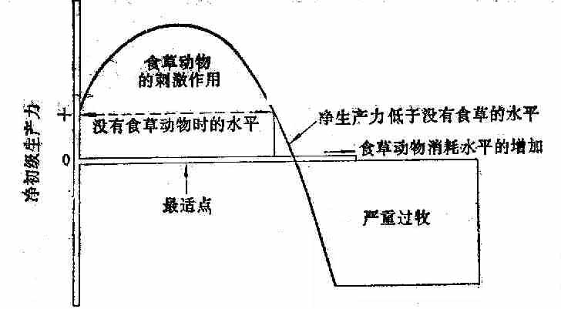
3 植物与食草动物种群的数量关系
放牧系统中食草作用与植物净生产力的关系

Slide 74
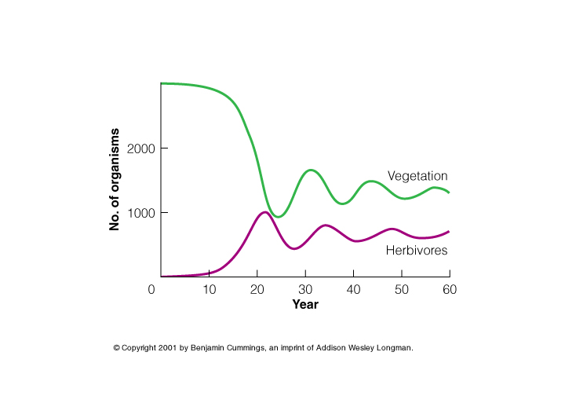

Slide 75
7.2.2.5 寄生
寄生是指一个种（寄生物）寄居于另一个种（寄主）的体内或体表、靠寄主体液、组织或已消化物质获取营养而生存。
1.微寄生物，在寄主体内或表面繁殖（病毒、细菌、真菌
和原生动物 ）
2.大寄生物，在寄主体内或表面生长，但不繁殖。（昆虫 ）
3.拟寄生物（重寄生物）：在昆虫寄主身上或体内产卵，
通常导致寄主死亡。

Slide 76

寄生物与寄主的相互适应与协同进化
寄生物：神经系统、感觉器官
退化，生殖系统发达，复杂的生
活史
寄主：产生免疫反应，动物的
整理行为、迁移。
进化结果：危害逐渐减弱。

Slide 77

寄生物与寄主种群相互动态
20年间英格兰和威尔士麻疹传染力循环

Slide 78


Slide 79

社会性寄生物：不摄取寄主组织，而是通过强迫其寄主动物为其
提供食物或其他利益而获利的寄生物。
如鸟类的窝寄生 （种内窝寄生，鸭；种间窝寄生：杜鹃）

Slide 80



7.2.2.6 互利共生（mutulism)：两种共同生活，互惠互利，
可提高双方的适合度。
1.体外互利共生：行为上互利共生（清洁鱼与顾客），花和传
粉动物， 种植和饲养的互利共生。
引自：Mcfadden and Keeton, 1994

Slide 81


2.细胞外互利共生：动物消化道中的互利共生（白蚁与肠道中共生
鞭毛类，反刍动物与瘤胃中细菌），菌根（高等植物与真菌）。
3.细胞内互利共生：蟑螂脂肪体中的共生细菌， 藻类与原生动物的互利共生。
互利共生与进化：真核细胞的来源（线粒体等）

Slide 82

专性互利共生：组成永久性成对组合的生物，如地衣。
兼性互利共生：不互相依赖共存的生物

Slide 83
第三部分 群落生态学
群落生态学主要知识点：
群落概念和特征
群落的种类组成：种类组成性质，数量特征，物种多
样性
种间关联：概念及关联系数的测定
群落的结构：层片，生活型，空间结构，时间结构
群落的演替：概念，演替原因，演替类型，演替系
列，演替方向，顶极群落（概念，顶极
群落的主要学说，演替中群落和顶极群
落的比较）
地球上的主要群落类型

Slide 84
群落的概念
广义的群落：
指某一特定区域内，所有物种的集合，包括所有植物、动物、微生物和真菌。
狭义的群落：
指某一特定区域内，仅某一类生物（通常是主要或优势类群）的集合，以便于研究。

Slide 85
群落的特征
⊕具有一定的种类组成
－－种类组成是区别不同群落的首要特征
⊕各物种不具有同等的群落学重要性
－－贡献不同，优势种，建群种，伴生种等
⊕各物种之间是相互联系的
－－不是各物种的简单集合
⊕形成群落环境
－－群落与环境不可分割
⊕具有一定的结构
－－时间结构，空间结构，营养结构
⊕具有一定的动态特征
－－生物群落有发生、发展、成熟、衰亡的过程
⊕具有一定的分布范围
－－生物群落有一定的分布规律，每个群落都分布在特
定的地段或生境。
⊕具有边境的特征
－－有些边界明显，有些则模糊

Slide 86
群落最小面积的确定
种－面积曲线的绘制
种类组成
的性质
常见植物群落成员的类型：
优势种和建群种，亚优势种，
伴生种，偶见种（罕见种）
群落的种类组成
种类组成的
数量特征
多度 密度 相对密度
盖度 频度 高度 体积 重量
物种多样性的涵义
物种多样性指数
物种多样性的分布规律
群落的物种
多样性

Slide 87


巢氏取样法
种-面积曲线示意图

Slide 88
1.下列关于生态型的叙述，正确的是
A.物种分布范围越广，其生态型就越丰富；
B.生态型产生的变异，可表现在形态上，也可不
表现在形态上；
C.同物种内不同生态型的变异与特定的环境相联
系；
D.同物种内不同生态型的变异是不可遗传的。
ABC

Slide 89
ABD
2.下列关于生态型的说法，正确的是
A．生态型是一个物种对某一特定生境发生基因
型反应的产物
B．生态型是种内适应不同生态条件的遗传类群
C．生态型是种内的分异，在生物分类学上也叫
亚种
D．生态型按生态主导因素的不同可有气候、土
壤生态型等

Slide 90

群落的物种多样性
物种多样性具有两种涵义：
其一是种的数目或丰富度，它是指一个群落或生境中数目的多寡；
其二是种的均匀度，它是指一个群落或生境中全部物种个体数目的分配状况，它反映的是各物种个体数目分配的均匀程度。

Slide 91
森林状态 | 哺类物种数目 | 鸟类物种数目
砍伐前 | 45 | 90
刚砍伐不久 | 35 | 44
砍伐后2年 | 20 | 76
砍伐后4年 | 34 | 78
砍伐后6年 | 28 | 80
下表为某个森林被砍伐前、后哺乳类和鸟类物种数目的统计结果，请根据该表的数据回答下列问题：
2.根据该表格的数据，下列叙述哪一项是正确的
A.该森林生态系统的物种多样性，砍伐后比砍伐
前高；
B.此森林砍伐后，只需5到6年就能恢复为顶极群
落；
C.不论是砍伐前或砍伐后，鸟类的物种多样性都
比哺乳类高；
D.森林被砍伐后，此森林生态系统的优势种由哺
乳类变为鸟类。
C

Slide 92
BD
4.提高群落多样性的捕食者是：
A.泛化捕食者;
B.选择竞争优势种的捕食者;
C.选择竞争劣势种的捕食者。
D.捕食压力的加强，将有竞争能力的物种吃掉者。

Slide 93
5.河口沙滩的无脊椎动物种类不多，但常见成群活动，但是在岩石滩，出没的无脊椎动物与沙滩上见到的，不但种类不一样，而且物种更具多样性，但除了少数几种外，大多数动物的数量都不多。根据上述叙述，下列哪一选项的推论是最合理的：
A.沙滩营养物质丰富，可以养活较多动物；
B.动物在岩石滩环境觅食不易，所以数量较少；
C.岩石环境由于较为隐蔽，所以观察到的生物数
量较少；
D.沙滩环境单纯，生物竞争激烈，所以生存的生
物种类较少。
D

Slide 94
6.关于生态系统从幼年期到成熟期的发育过程，下列选项正确的是：
A.群落多样性增加，某一物种占绝对优势的情
况减少
B.物种均匀性增大，食物联系趋于复杂
C.幼年期的生态系统生产量明显超过呼吸量，
呈积累状态
D.总生产量与现存量之比呈现幼期低而成熟期
高的趋势
ABC

Slide 95
7.下列哪些项是符合维持生物多样性原则的
A.野狼会捕食食草动物，为保护食草动物，应将
野狼消灭
B.草原生态系统常发生由闪电所引起的火灾，这
是草原生态系统的一种自然现象，故不宜扑灭
C.将外来种宠物放生，可能导致它们与原生物种竞
争生存资源，应当避免放生行为发生
D.虽然大瓶螺在我国已造成严重危害，但在引进其
鸟类天敌时仍要非常慎重
BCD

Slide 96

8.下图是对长期封育草地进行干扰后，物种多样性（左图）和丰富度（右图）发生的变化情况，根据该图，下列选项正确的是：
ABCD
A.对长期封育草地进行干扰后, 物种多样性和丰富度均发生
了显著变化
B.放牧使多样性指数增加了，而火烧和施肥使多样性指数降
低了
C.对封育草地进行放牧、火烧和施肥后, 丰富度指数均呈现
不同程度的增加
D.放牧使多样性指数和丰富度指数呈现增加趋势

Slide 97
物种多样性在空间上的变化规律
1.多样性随纬度的变化：物种多样性有随纬度增高而逐渐降低的趋势。
2.多样性随海拔的变化：物种多样性随海拔升高而逐渐降低。
3.物种多样性有随深度增加而降低的趋势。一般规律：物种多样性总的趋势是随热量分布的变化而变化。

Slide 98


Slide 99
岛屿与物种丰富度
1.面积效应：
岛屿面积越大，其群落中可能包含的物种数越多；其多样性随面积增大而增加。
小岛上物种灭绝率要比大岛快。
物种数越多灭绝率越高。
小岛的物种周转率比大岛高，周转率和面积呈负相关。
2.距离效应：
岛屿距大陆距离越远，使其物种丰富度降低的效应就越 明显，原因是迁入慢。

Slide 100
9.在四个面积不同，距大陆距离不同的海岛中，海岛的物种数量和周转率如何？下列选项正确的是：
A.物种最多，周转率中等的岛屿是面积大、距大
陆近的岛屿
B.物种数量中等，周转率低的岛屿是面积大、距
大陆远的岛屿
C.物种数量中等，周转率中等的岛屿是面积大、
距大陆远的岛屿
D.物种数量中等，周转率高的岛屿是面积大，距
大陆近的岛屿
C

Slide 101
种间关联
在一个群落里，有的种倾向于生长在一起，有的则倾向于相互排斥。如果两种一起出现的次数高于期望值，它们就为正关联，如果他们共同出现的次数少于期望值，则可认为它们为负关联，如果两种一起出现的次数近似于期望值，它们就为无关联。
正关联可能是因一个种依赖于另一个种而存在，或两者受生物的和非生物的环境因子影响而生长在一起。负关联则是由于空间排挤、竞争或他感作用，或不同的环境要求。

Slide 102

关联系数的测定（2Ｘ2列联表）

Slide 103
群落交错区：又称生态交错区或生态过渡带，是两个或多个群落之间（或生态地带之间）的过渡区域。有三个明显特征：
(1) 生物多样性较高的区域；
(2) 这里的生态环境抗干扰弱，对外力的阻抗相对较低，界面区生态环境一旦被破坏，恢复原状的可能性很小；
(3) 这里的生态环境的变化速度快，空间迁移能力强，因而也造成生态环境恢复的困难。

Slide 104
群落的结构和动态
时间结构：季节性变化，昼夜变化，年变化
空间结构：垂直结构，水平结构。
群落动态：生物群落的动态至少应包括三方的内容：
1.群落的内部动态(包括季节变化与年际间变化)；
2.群落的演替；
3.地球上生物群落进化。

Slide 105
群落的结构单元
群落空间结构取决于两个要素，即群落中各物种的生活型及相同生活型的物种所组成的层片，它们可看作群落的结构单元。
生活型：是生物对外界环境适应的外部表现形式，同一生活型的生物，不但体态相似，而且在适应特点上也是相似的。对植物而言，其生活型是植物对综合环境条件的长期适应，而在外貌上反映出来的植物类型。它的形成是植物对相同环境趋同适应的结果。

Slide 106
按休眠芽或复苏芽所处的位置高低和保护方式，把高等植物划分为五个生活型 ：
①高位芽植物：休眠芽位于距地面25㎝以上，又可根据高度分为四个亚类，即大高位芽植物（高度﹥30米），中高位芽植物（8-30米），小高位芽植物（2-8米）与矮高位芽植物（25厘米～2米）。
②地上芽植物：更新芽位于土壤表面之上，25㎝之下，多为半灌木或草本植物。
③地面芽植物：更新芽位于近地面土层内，冬季地上部分全部枯死，多为多年生草本植物。
④地下芽植物，又称隐芽植物：更新芽位于较深土层中或水中，多为鳞茎类、块茎类和根茎类多年生草本植物或水生植物。
⑤一年生植物：是只能在良好季节中生长的植物，以种子度过不良季节。

Slide 107


Slide 108
生活型谱与植物气候型特点
高位芽植物占优势：温暖、潮湿气候，如热带雨林
地上芽植物占优势：反映寒带和高山气候特点
地面芽植物占优势：较长的寒季，如温带森林
一年生植物占优势：干旱的荒漠和草原，如东北温带草原、热带亚热带沙漠等

Slide 109
☆层片
层片，也是群落结构的基本单位之一。层片是指由相同生活型或相似生态需求的物种所组成的机能群落。一般将层片区分为三级：一级层片是一个群落中一个种的各个体的总体；二级层片是一个群落中属于同一生活型的不同种的个体的总体；三级层片是不同生活型类群的不同种的个体的总体。
很明显，一级层片指的是种群，二级层片就是通常所理解的层片的概念，第三级层片指的是植物群落。

Slide 110
群落的垂直结构成因：
1、森林植物的垂直分布主要与光照有关；森林动
物的垂直分布主要与食物有关。 2、水生动物的分层与阳光、温度、食物和含氧量
等有关。 3、高山植物的垂直分布主要与温度有关。

Slide 111


Slide 112


Slide 113


Slide 114

对角线左侧为自养演替（P＞R），右侧为异养演替（P＜R）

Slide 115
演替方向
生物群落的演替，若按其演替方向，可分为进展演替和逆行演替。
进展演替是指随着演替的进行，生物群落的结构和种类成分由简单到复杂；群落对环境的利用由不充分到充分；群落生产力由低到逐步提高；群落逐渐发展为中生化；生物群落对外界环境的改造逐渐强烈。（废话）
逆行演替的进程则与进展演替相反，它导致生物群落结构简单化；不能充分利用环境，生产力逐步下降，不能充分利用地面，群落旱生化或湿生化，对外界环境的改造轻微。

Slide 116


Slide 117


Slide 118
10.下列有关演替的说法中哪些是正确的？ A. 次生演替进展的较快，而原生演替进行得十分缓慢 B.外因性演替是由于外界气候条件变化引起的，而内因性演替时外界气候条件完全不变 C.地质演替是以地质年代来计的，而生态演替一般不过数百年 D.群落中生产量大于群落总呼吸量时，演替属于自养性的，反之则为异养性的 （2014年全国联赛试题）
ACD

Slide 119


Slide 120


Slide 121


Slide 122


Slide 123
演替早期和晚期阶段植物的一般特性
特征 | 早期 | 晚期
种子数量 | 多 | 少
种子大小 | 小 | 大
传播 | 靠风力，附着在动物上 | 重力，动物取食
种子生活力 | 长，潜伏在土壤中 | 短
根∕茎干比 | 低 | 高
生长率 | 迅速 | 缓慢
成熟个体大小 | 小 | 大
耐阴性 | 低 | 高

Slide 124
群落的分类和主要植被类型
中国植被分类系统（废话）
植被型组
植被型
植被亚型
群系组
群系
亚群系
群丛组
群丛
亚群丛

Slide 125
陆地生态系统水平分布的基本规律
植被分布的水平地带性：地球表面的水热条件等环境要素，沿纬度或经度方向发生递变，从而引起植被也沿纬度或经度方向呈水平更替的现象。( 实际上就是梯度变化，上述真是废话）
南北分布为：热带雨林、亚热带常绿阔叶林、温带夏绿阔叶林、寒温带针叶林、寒带冻原和极地荒漠。（初中地理，此处不懂就问真是错误的）

Slide 126
基本规律
纬向地带性：纬度方向有规律地更替的植被分布，称为植被分布的纬向地带性。（温度和光照强度）
经向地带性：以水分条件为主导因素，引起植物分布由沿海向内陆发生更替，这种分布格式，称为经向地带性。（说白了就是湿度介导的多样性）
垂直地带性：植被带大致与山坡等高线平行，并且具有一定的垂直厚(宽)度，称之为植被垂直带性。（陆地垂直多样性大于海洋垂直多样性）

Slide 127
地球的主要植物群落类型
热带雨林
1. 分布： 一般是指耐阴、喜雨、喜高温、结构层次不明显、层外植物丰富的乔木植物群落。主要分布于赤道南北纬5-10º以内的热带气候地区。（废话）
2.气候特点：终年高温多雨。年平均气温26℃以上。年降雨2500-4500毫米，全年均匀分布，无明显旱季。这里也无明显的季节变化。

Slide 128
植被特点
种类组成特别丰富，大部分是高大乔木。
群落结构复杂，树冠不齐，分层不明显。
藤本植物及附生植物极丰富，在阴暗的林下地表草本层并不茂密。在明亮地带草本较茂盛。
树干高大挺直，分枝小，树皮光滑，常具板状根和支柱根。
茎花现象(即花生在无叶木质茎上)很常见。
寄生植物很普遍，高等有花的寄生植物常发育于乔木的根茎上。
热带雨林的植物终年生长发育。由于它们没有共同的休眠期，所以一年到都有植物开花结果。
热带雨林是地球上动物种类最丰富的地区

